Slide 1
令和８年度
おおさか農政アクションプラン
第２回検討部会
資料２
「成長（しごと）」について

Slide 2
大阪農業の成長（高収益化）に向けての現状・取組目標
現状と目標
・大阪府は小さな面積※で高い収益性を挙げていることが特色 （面積当たりの農業産出額全国３位）
※経営体当たりの経営耕地面積は東京都に次ぎ全国２番目に小さい
（万円/ha）
R6 面積当たりの農業産出額（畜産除く） 上位５県
・大阪農業の成長産業化を図るには、大消費地を抱える
優位性を活かし、この強みをさらに伸ばすため意欲的な目標を定めて施策を展開していく
そのためには…
目標
現在１位の山梨県の水準（1,050万円/ha）まで収益性を高め、全国有数の高収益農業（稼げる農業）をめざす
◇農業産出額（畜産除く）を現在の339億円から
483億円（＋144億円）にする必要がある
※農地面積は現状の数字を想定
◇上記の産出額増加をめざすには
➡担い手の確保育成、経営支援の強化
➡大阪の強みを活かす品目の振興
➡新たな価値の創出 etc…
を複合的に取り組む
※上位２県と大阪府の特徴
１位山梨県・・・産出額の70%が果実、経営耕地面積の48%が樹園地
２位高知県・・・産出額の62%が野菜だが、畑は経営耕地面積の18%
３位大阪府・・・産出額で最も多いのは野菜（47%）だが米の割合も高い（20%）
経営耕地面積は田が多く（66%)、次いで畑(23%)、樹園地(11%)

Slide 3
担い手の確保育成、経営支援の強化
今後、少ない担い手で農業産出額を増やしていくためには経営力の高い農業者や企業の確保・育成が重要
これまでの担い手確保・育成施策（R８）
今後の目標と強化する対策（案）
＜Ｒ８までの５年後目標＞
農業産出額 (米・畜産除く) 227億円 ➡ 250億円
面積当たり農業産出額全国１位
⇒1,050万円/ha確保（20年で144億円増）
〇新規就農者の確保・育成の推進
・ワンストップ就農相談窓口「大阪農業つなぐセンター」 設置（Ｒ３）
・品目特化型研修「大阪産(もん)スタートアカデミー」 実施（Ｒ３～）
・農業大学校に社会人向け「短期実践課程」設置（Ｒ７）
・市町村農業塾の運営支援（R８：４市町村）
・Ｒ８新規「新規就農者ステップアップ支援事業」による新規就農者の経営の
早期安定支援（５年で販売額1,000万円へ）
販売金額別の経営体数試算 （20年後必要な数）
販売額 経営体数 | 0～ 500万円 | 500～1,000万円 | 1,000～3,000万円 | 3,000～5,000万円 | 5,000万円～1億円 | 1億円～
R7 | 5,365 | 306 | 219 | 44 | 21 | 13
Ｒ27 | 1,812 | 800 | 550 | 110 | 35 | 24
目標：新規就農確保（70人/5年）⇒80人/４年
〇参入企業の確保・育成の推進
・農業参入セミナーの開催
・参入定着アドバイザーによる個別指導助言
・農大「短期実践課程」による従業員への技術指導
・ハートフルアグリの推進
・高度利用農地確保事業活用による企業等の誘致促進
※経営体数を（R７）5,971→（R27）3,331と仮定
強化対策（検討中）
〇新規就農者や参入企業のさらなる確保・育成
・大阪産(もん)スタアカの見直しによる効果的な担い手確保
・指導強化による新規就農者の経営の早期安定化支援
〇高収益を実現する企業の誘致強化
・「高度利用農地確保事業」の拡充による農地の確保支援の加速化
・Ｒ８実施「大阪次世代園芸施設整備事業（参入企業候補探索）」
でのリスト化企業の参入支援（施設等の導入支援強化等）
〇農業者のさらなる高収益化支援
・経営講座及び経営コンサルタント等との伴走支援による
販売額3,000万円農業者の育成
目標：参入企業の確保（年間７社）⇒10社/４年
〇農業者の高収益化支援
・Ｒ８新規トップランナー育成事業」による販売額3,000万円モデルの提案と
経営講座による経営者育成
・経営コンサルタントの活用等による育成対象農業者の課題解決への伴走支援（150名）
目標：育成対象農業者約１５０名の販売額向上30％（＋６億円）
⇒＋39.5％（7.9億円増）

Slide 4







大阪の強みを活かす品目の振興
重点品目を選定し、生産から販売までの取組を推進
主な取組内容
大阪産(もん)グローアッププラン（~R8）
○重点品目の振興方針の決定
単位面積当たりの農業産出額1位に向けて、一定の収益性が見込める品目、
消費者の将来的な需要等を鑑みて品目を選定し、生産から販売までの戦略を決定
新プラン
品目選定
◆施設園芸の振興
◆露地野菜の振興
◆新品目の産地形成
（次世代フルーツ産地の形成）
・スマート農業等の活用による
高品質化、収量向上
・設備（ハウスや機械）への設置補助事業を新設し初期投資に対する支援強化
・消費者への認知拡大を通じた
付加価値の向上
・農地の集積集約や基盤整備による
生産性の向上、担い手の規模拡大
・機械化に適した栽培体系（仕立て、畝幅等）
の導入
・作業の共同化（農薬の共同散布や定植・収穫等）
による効率化（サービス事業体の展開）
①導入フェーズ
・大学や研究機関と連携し、
収益性や栽培適性を調査
・導入産地や販売戦略の検討
・産地に必要な基盤整備（再整備含む）
②拡大フェーズ
・担い手の確保
・補助事業による設備導入補助
・流通・販売ルートの確立
目標：栽培面積 3ha（R13）
➡成園時には1.5億円/年の生産額増

Slide 5
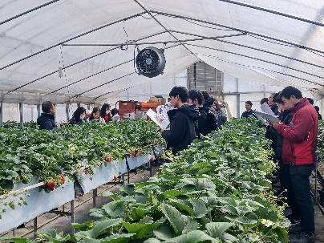
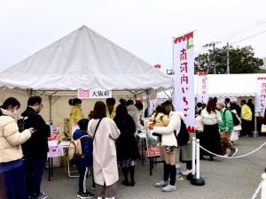
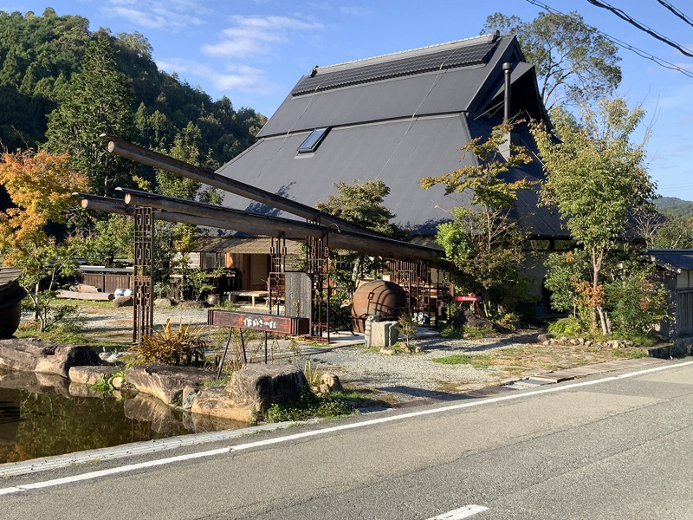
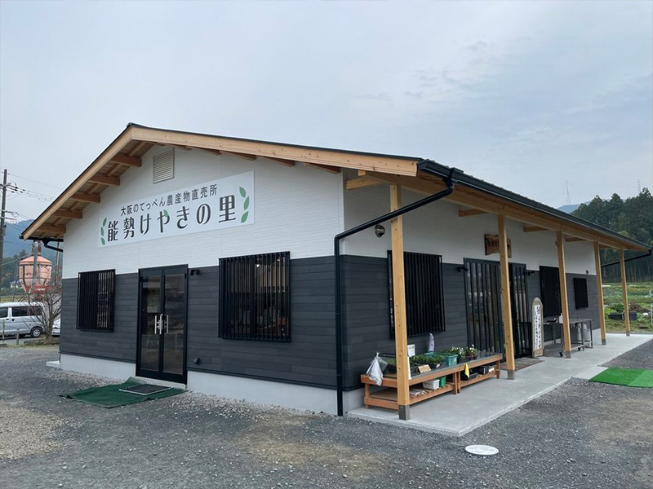
新たな価値の創出
府内観光農園や直売所等の農業コンテンツ充実を推進
主な取組内容
民間企業と連携し、産地に人を呼び込む農業コンテンツの構築
◆農業コンテンツの魅力発信強化
ＰＲイベント等を通じ、主要農産物や観光農園等の農業コンテンツ
の魅力を発信し、産地への周遊を促進
◆観光拠点の創出
来阪観光客等の府内周遊を促進し、観光農園等への集客、
地元飲食店等での販路拡大を図るため、古民家等の活用による
観光拠点創出に向けた地域資源の活用手法を検討
◆インバウンド等受入環境整備の支援
観光農園等の交流型農業に取り組む農業者を対象に、
インバウンド等の受入態勢の充実に向けて、情報交換や
セミナー等を実施
【ＰＲイベントの様子】
【古民家民宿と直売所（能勢町）】
出典：能勢なつかしさ推進協議会ホームページ

